Slide 1
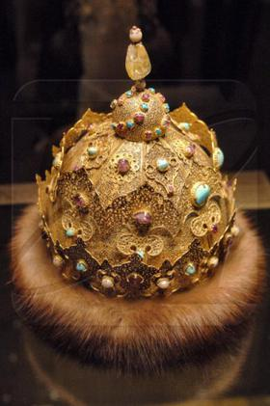
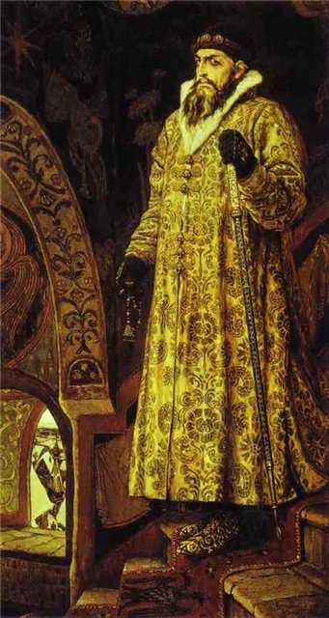
История России
Иван Грозный и
Избранная Рада. Путь реформ

Slide 2
План урока:
Правление Елены Глинской
Боярское правление и его причины
Венчание на царство. Первый «царь всея Руси»
Состав и деятельность избранной Рады. Реформы и их значение:
реформа государственного управления
военная
судебная
церковная

Slide 3
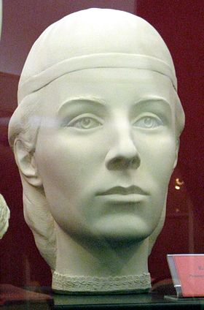
Правление Елены Глинской
Годы жизни: около 1508 – 4 апреля (13 апреля )1538 Годы правления: 1533-1538
После смерти Василия III (1533 г.) великим князем стал его сын, Иван. Но фактически власть оказалась в руках Елены Глинской – матери Ивана (ей было примерно 25 лет) В период ее правления был начат ряд реформ, направленных на укрепление великокняжеской власти.
Началась реформа местного управления (которую закончил Иван IV),
Усилен контроль за ростом церковного землевладения,
введен запрет на покупку земли у служилых людей.
по ее приказу была сооружена Китайгородская стена,
заключено перемирие с Литвой (1536 г.)
финансовая реформа: объединены московская и новгородская денежные системы – введен единый московский рубль. Появляется новая московская монета - копейка
Елена Глинская Реконструкция по черепу, С. Никитин, 1999 г.

Slide 4
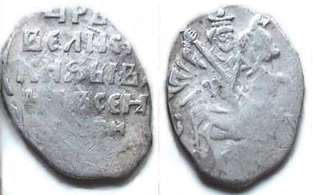
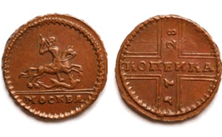
История копейки
Все монеты на Руси в то время были неправильной формы. Для их чеканки использовали обрезки серебряной расплющенные проволоки.
Новая деньга стала именоваться копейка, иначе копейная монета. Было мнение, что такое название монеты произошло из-за рисунка, где в руках всадник держит копье.

Slide 5
Боярское правление (1538-1548)
Боярский род Шуйских
Боярский род Бельских
Расправы с политическими противниками, казни, убийства
Расхищение государственной казны
Раздача своим сторонникам земли и привилегий
Увеличение поборов с населения

Slide 6
Вопрос: Как вы думаете, каким образом такая ситуация отразилась на экономике страны?

Slide 7
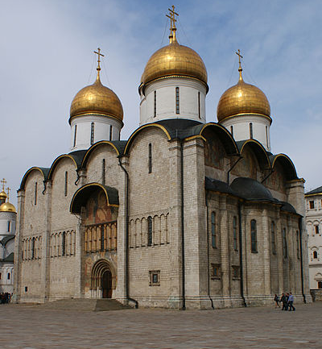
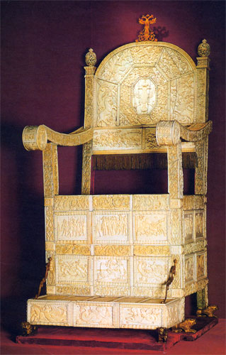
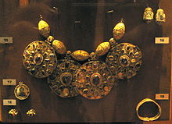
Венчание на царство. Первый «царь всея Руси»
В 1547 г., когда Ивану было 16 лет, митрополит Макарий венчал его на царство в Успенском соборе Московского Кремля.
Бармы – широкое оплечье с нашитыми на него изображениями религиозного характера и драгоценными камнями, надевались русскими князьями и царями при коронации и во время торжественных выходов.

Slide 8
Вопрос: До этого времени кого называли царями на Руси?

Slide 9
Историческое значение провозглашения Ивана IV царем
Уравнивало Ивана IV с восточными соседями – астраханским и казанским ханами – наследниками Золотой Орды, недавними повелителями Руси и с европейскими правителями.
Возвышало Ивана IV над другими князьями. Он почитался как великий государь
Имело значение для церкви: с этого момента царская власть брала на себя заботу о сохранении прав и привилегий церкви. Царь считался «помазанником божьим.

Slide 10
Восстание 1547 г.
В том же,1547 году, в Москве занялся сильнейший пожар. Свыше 1700 обгорелых трупов было найдено в городе (жителей было около 100 тыс.), и по Москве поползли слухи, будто город спалили колдовством, а виной всему — Глинские.
Началось восстание, Иван IV бежал из Москвы в село Воробьево, а дворы Глинских были сожжены и разграблены.
Едва опасность миновала, царь приказал арестовать главных заговорщиков и казнить их.
Иван IV и протопоп Сильвестр во время большого московского пожара 24 июня 1547 года (Павел Плешанов, 1856 год)

Slide 11
Избранная рада –
Это небольшой кружок близких Ивану IV людей
Состав Избранной рады:
Представитель незнатных, но богатых землевладельцев Алексей Адашев;
Князь Андрей Курбский;
Священник Сильвестр;
Дьяк Иван Висковатый.

Slide 12
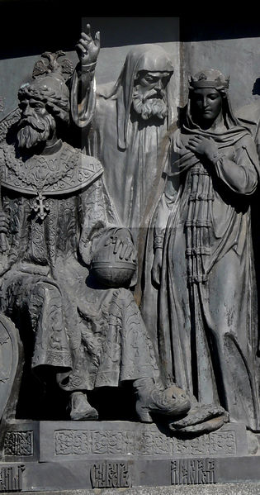
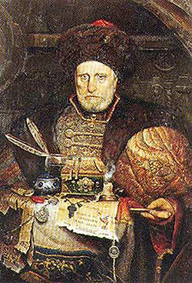
А. Ф. Адашев
Сильвестр
Князь Курбский
Павел Рыженко «Князь Курбский»
А. Ф. Адашев на Памятнике «1000-летие России» в Великом Новгороде
Сильвестр на Памятнике «1000-летие России» в Великом Новгороде

Slide 13
Реформы Ивана Грозного
В 1549 году был созван Земский собор (состав: высшее духовенство, московское и городовое дворянство, купцы, посадские люди, служилые люди по прибору, черносошные крестьяне), и на основании его решений было проведено ряд реформ.

Slide 14
Задание: заполните таблицу
Реформы | Содержание

Slide 15
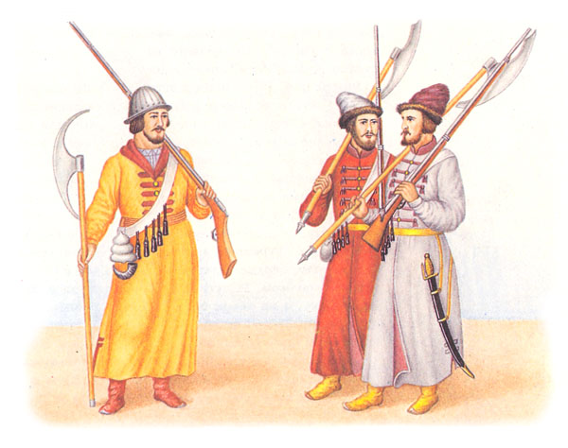
Военная реформа
1)Запрещены местнические споры между воеводами
2) Создана «Избранная тысяча»(1070 дворян) в Московском уезде
4)Создано стрелецкое войско

Slide 16
Судебная реформа
1550 г. – принят Судебник Ивана IV.
Ликвидация привилегий монастырей по податям
Увеличен размер пожилого.
Введено «тягло» и единый налог «большая соха»

Slide 17
Церковная реформа
1551 г. – принятие Стоглава. Он оформил пантеона(список) всех русских святых; регламентировал церковную жизнь – службы, обряды
введение единой системы налогов, проведение описи церковных земель
усиление контроля со стороны государства

Slide 18
Реформы центрального и местного управления
1) создание приказной системы управления
2) Отмена кормлений (1555 г.)
3) губная реформа

Slide 19
Церковная реформа
1551 г. – принятие Стоглава. Он оформил пантеона(список) всех русских святых; регламентировал церковную жизнь – службы, обряды
введение единой системы налогов, проведение описи церковных земель
усиление контроля со стороны государства

Slide 20
Государственной власть в России в середине ΧVI века.
Земский собор (с 1549г)
Бояре, высшее духовенство, купцы, выборные от служилых людей «по отечеству» и «по прибору», черносошные крестьяне
Царь (с 1547г.)
Боярская дума
Приказы
Подчинялись Разбойному приказу
Губные старосты
Заменялись в ходе
земской реформы XVI в.
Наместники
Земские старосты

Slide 21
Система приказов в ΧVI веке
Приказы
Дворцовые
Большая казна
Большой дворец
Отраслевые
Посольский
Разрядный
Территориальные
Казанский
Сибирский
Сокольничий
Постельничий
Поместный
Стрелецкий
Пушкарский
Разбойный
Челобитный

